Slide 1
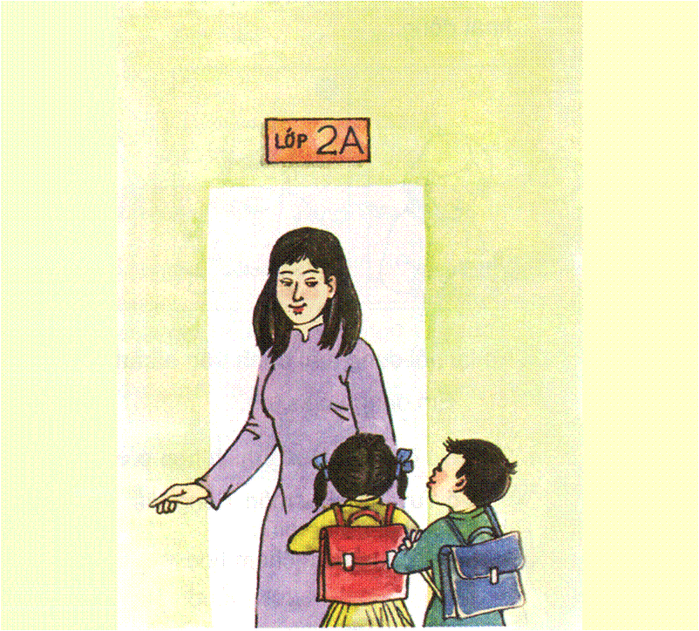

Slide 2
Cô giáo lớp em
Sáng nào em đến lớp
Cũng thấy cô đến rồi
Đáp lời “Chào cô ạ!”
Cô mỉm cười thật tươi.
Cô dạy em tập viết
Gió đưa thoảng hương nhài
Nắng ghé vào cửa lớp
Xem chúng em học bài.
Những lời cô giáo giảng
Ấm trang vở thơm tho
Yêu thương em ngắm mãi
Những điểm mười cô cho.

Slide 3
Luyện ngắt giọng các câu thơ
Đáp lời/“Chào cô ạ!”/
Cô mỉm cười/ thật tươi.//
Yêu thương/ em ngắm mãi/
Những điểm mười/ cô cho.//

Slide 4
Cô giáo lớp em
Sáng nào em đến lớp
Cũng thấy cô đến rồi
Đáp lời “Chào cô ạ!”
Cô mỉm cười thật tươi.
Cô dạy em tập viết
Gió đưa thoảng hương nhài
Nắng ghé vào cửa lớp
Xem chúng em học bài.
Những lời cô giáo giảng
Ấm trang vở thơm tho
Yêu thương em ngắm mãi
Những điểm mười cô cho.

Slide 5
Cô giáo lớp em
Sáng nào em đến lớp
Cũng thấy cô đến rồi
Đáp lời “Chào cô ạ!”
Cô mỉm cười thật tươi.
Cô dạy em tập viết
Gió đưa thoảng hương nhài
Nắng ghé vào cửa lớp
Xem chúng em học bài.
Những lời cô giáo giảng
Ấm trang vở thơm tho
Yêu thương em ngắm mãi
Những điểm mười cô cho.

